Slide 1


认证导狮计划
赋予能力是迈向成功的关键!
1

Slide 2
欢迎！
介绍学员及特别嘉宾
宣布事项
  休息
  膳食
  洗手间
分成小组
分享训练的期望
2

Slide 3
aa
认证导狮课程目标
了解您身为导狮的角色
拟定一个计划，引导分会自力更生及强大
提供工具帮助分会干部管理其分会
建立一个系统追踪您的任期之发展
3

Slide 4
分会成功的六个要素
分会会员举办了他们认为有意义的服务方案。
分会达到会员净成长，并促进新会员迅速参与
到分会活动中。
分会有效地与其会员及公众沟通。
定期举行积极且有意义的分会活动。
分会干部参与分区及区的领导培训。
保持分会之正常地位及定期提交报告。
4

Slide 5
课程安排
第一部分: 成功导狮的技巧
第二部分： 以良好的开始着手 – 成为信息的专家
第三部分: 发展分会干部指导者团队
第四部分: 设计分会干部的培训
第五部分: 评估分会的需要
第六部分： 导狮资源
认证导狮训练可以透过自学或在教室课程中来完成。
5

Slide 6
今天研讨会之课程教材
  分会干部工具
  标准分会结构
  标准版分会宪章及附则
  分会会长/第一副会长电子书
  分会秘书电子书
  分会财务长电子书
  分会会员发展主席电子书
  分会服务主席电子书
  分会营销主席指南
  分会干部就职
  分会质量工具
  财务透明的最佳实践
  为分会的成功做好计划
  分会优质倡议
  您的分会，您的方式！
  分会会员发展及方案规划
  新会员讲习指南
  狮子会社区需求评估
  付诸实现： 分会方案发展指南
  新会员入会仪式
  学员的导狮工具
  授证夜筹划指南
  认证导狮课程工作簿
  认证导狮重建评估表
  指派导狮表格
6

Slide 7

认证程序
完成课程材料。
完成测验及填妥确认表格
(由总监或区/复合区 GLT 协调员签名)。
确认表格寄至
区暨分会行政。
7

Slide 8

第一部分
成功导狮的技巧
赋予能力是迈向成功的关键!

Slide 9
第一部分: 成功导狮的技巧
行政管理者
顾问
联络人
热情
技术熟练的演示者
倾听者
科技
激励者
培训导师
沟通者
观察者
计划者
团队建设者
培养这些技巧将有助于您个人的和专业的发展
9

Slide 10
第一部分: 成功导狮的技巧
导狮最重要的技能...
承诺!!!
衡量成功导狮的最终目标是让分会独立和自我运作。 只有当分会不再需要导狮时，他/她才是成功的导狮。
10

Slide 11

练习 1 – 第 7 页
  自我评估
  导狮技巧的
摘要的概述您认为一位成功的导狮应具备之重要技巧。
您认为哪些特质您已具备，哪些您觉得
自己还需进一步发展？
您可以如何改善这些技巧？
11

Slide 12
第二部分
以良好的开始着手
成为信息的专家!

Slide 13
第二部分：
以良好的开始着手
狮子会学习中心
即使是有经验
和知识丰富的狮友都会觉得，要保持了解最新的政策、支持的材料、和倡议行动是富有挑战性的。
登入您的会员门户网站
停用快显封锁程序。
查看有关如何设立账户的辅导课程。
查看常见的问题。
13

Slide 14
第二部分：以良好的开始着手
查阅课程目录以查找分会干部训练
分会干部培训
详情
开始课程
分会会长职责
详情
分会财务职责
详情
开始课程
开始课程
分会秘书职责
详情
开始课程
14

Slide 15
练习 2 – 第 9 页
Identify Key Concepts of Club Officer Training
在检阅课程以后，确定至少三个您认为对新分会干部最有价值的项目或概念。
What is the most important information to share with the club president?
What is the most important information to share with the club secretary?
15

Slide 16
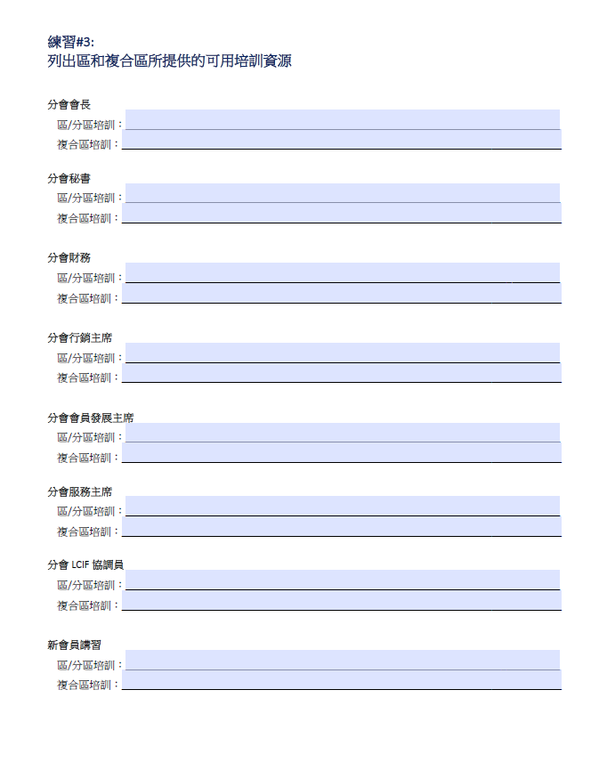
  区及复合区训练资源
练习 3 – 第 10 页
列出在区和复合区阶层可以得到的训练资源。
16

Slide 17
第二部分：以良好的开始着手
有效率之分会运作的资源
成为知道资源的资源。

Slide 18

标准分会结构
    所有分会干部
    活动协调员 总管 (非必要的职务)
支部会长 联络 (非必要的职务)
安全干部 (非必要的职务)
其他当选的理事和（或）主席
理事会
领导 XXX 的分会干部
全球行动团队
分会干部
会长
(全球行动团队
主席)
前任会长
(LCIF
协调员）
副 会长
(领导发展
主席)
会员发展
主席
服务
主席
第二
副
会长
秘书
财务
营销
主席
常设委员会
宪章
及附则
委员会
信息
科技信息
委员会
财务
委员会
营销
委员会
领导发展
委员会
会员发展
委员会
服务
委员会
DA-MCS.CH 4/2022
18
Notes:
以下是新的模范分会结构。
首先，请注意增加到分会理事会的是分会LCIF协调员的职位。
分会理事会现在除了第二副会长和前任会长（也可兼任 LCIF协调员的职位）之外，有七个主要职位：
分会会长
第一副总会长
秘书
财务
会员发展主席
新增加的营销沟通主席
和服务主席
请注意，常设委员会也包含在结构中，以支持成功分会的各项主要功能。
修订后的《标准分会宪章及附则》中定义了新的分会干部，一些分会干部的角色和职责也已明确。
这种结构是进入下个世纪为我们的社区提供所需人道主义服务的更大前景的一部分。
那么这个新的策略和结构是什么呢？

Slide 19



分会标准版
宪章及附则
修定的标准本分会宪章及附则
定义干部、理事和委员会主席职位。
委员会的角色。
定义标准分会结构。
19
19

Slide 20

分会干部电子书
分会会长/副会长
秘书
财务
会员发展主席
服务主席
营销主席指南
20

Slide 21



改进分会质量活动
着眼大局
年度计划
极好的会议!

Slide 22

分会杰出奖
成功的路线图
奖项标准包括以下的重点领域：
会员发展
服务
领导发展及组织的卓越
营销委员会
此奖项可每年获得 - 这是每个分会可设定的宏伟目标！
22
Notes:
Donna

Slide 23


New Members and Charter Night

Slide 24
练习 4 – 第 11 页
  分会运作的资源
确定（xxx) 分会管理资源网页的价值。
在资源中心的
您觉得促进杰出的
分会管理最有用
的三项事务
是什么？
24

Slide 25
MyLCI
MyLCI 是分会干部有效地管理他们分会的地方
管分会名单的变更: 添加、
退会、转会
容易地更新会员联系信息
建立通讯和会费账单的邮件清单
打印分会名册
查看及
支付分会账单
报告
在 MyLion 上报告服务活动
25

Slide 26
练习 5 – 第 12 页
Lions Portal
熟悉 MyLCI / MyLion
查看常见问题
注册
设置您的分会干部
管理您的分会名册
管理贵分会的财务账单
26

Slide 27
第三部分
发展分会干部
指导者团队

Slide 28

第三部分： 发展分会干部指导者团队
借着成立分会干部指导团队
来扩大对分会的支持，
以确保分会获得达到成功所需的支持和指导。
28

Slide 29





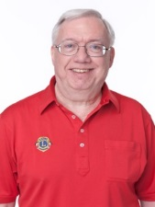




第三部分：发展分会干部指导者团队
分区主席
将分会干部包括在
分区举办的
训练及
活动中。
两位认证导狮
提供两位关键领导者让他们共同分担工作量。
一位导狮应该
参加每一个会议，
并可以回答问题。
Club
分会干部的指导者
将分会干部与来自其他分会知识渊博
及经验丰富的分会干部搭配，
将可提供非常实际的支持。 留意最新的工具和信息。
总监团队
尽早
提供由区主办的
训练机会。
29

Slide 30
练习 6 – 第14-15页
  发展分会干部指导者团队
认定符合资格担任以下职责的狮友
区的支持
（第 14 页）
分会干部的指导者（第 15 页）
30

Slide 31
休息一下!
31

Slide 32
第四部分
发展分会干部训练

Slide 33
第四部分: 设计分会干部训练课程
训练课程一： 着手开始！
训练课程二: 分会运作
训练课程三： 举办具建设性和有意义的分会活动
训练课程四: 招募会员和保留会员的重要性
训练课程五: 计划未来和实现卓越
每一个训练课程应该大约 60 分钟。
33

Slide 34
训练课程一
着手开始！
介绍国际狮子会及 LCIF
分会的责任
授证夜典礼
与分会干部指导团队的初次会议
34

Slide 35

介绍
国际狮子会
资源: 新会员讲习指南
狮友是谁
贵分会的历史
组织结构
– 区及复合区
国际狮子会的历史
LCI 的结构和组织
35
35

Slide 36

介绍狮子会国际基金会
LCIF 的使命: 为各狮子分会、义工及合作伙伴赋予力量，透过影响全球的人道主义服务和拨款，改善人们的健康和福祉、加强社区、支持有需要的人，并鼓励和平及国际理解。
狮子会国际基金会 (LCIF)：自豪的故事 — 分享服务故事
拨款工具袋：提供更多LCIF所提供的各类拨款的信息和资源，以了解现在或未来是否有适合贵分会、区或复合区的拨款。
36
Notes:
LCIF 是您的基金会。LCIF 为服务提供力量。
管理拨款：
人道主义倡议
全球健康倡议
新的及新兴倡议
邀请您的区 LCIF 协调员参加会议，教育狮友，使其了解他们的基金会。

Slide 37
了解分会的责任
资源: 标准版分会宪章及附则
包含主要的分会管理准则和其他有用的信息，例如：
任务宣言、口号、座右铭、目的、
以及目标和道德信条
会籍类型
费用及会费
管理资金
会议及法定人数
选举
37
37

Slide 38

授证夜
资源: 授证夜筹划指南
使用授证夜检查单规划活动
介绍的礼节
旅行的安排
辅导分会和区应提供协助，以帮助新分会筹组授证夜活动。
38
38

Slide 39





与分会干部指导团队的 初次会议
将分会干部介绍给他们的分会干部指导者。
应该为每位干部分配一名现任同一干部职务的指导者。
指导者应富有经验、愿意指导并能有效地沟通/训练新干部。
提供各配对组一份他们各自的检查单供查看 (见第 28–34 页)
39

Slide 40
练习 7 – 第 18 页
训练课程一的重要目标
训练课程一是对
国际狮子会
这为什么那么重要？
您认为第一个训练课程的三个最重要的目标是什么？
40

Slide 41
训练课程二
分会运作
查看干部职务角色及与分会干部指导团队的初次会议
强调计划、团队合作、及与新干部沟通的概念。
41

Slide 42

分会干部的职责
资源: 分会干部电子书
强调各分会干部的重要角色。
适当时，请注意任何地方性的调整。
为每一位干部设计的网页。
每一位指导者应该持续地提供有关其职位的具体细节。
42
42

Slide 43
资源: 财务透明度最佳实践指南
财务透明的最佳实践
财务报告
报销的
指导准则
银行
账户管理
年终稽核和
审查
43

Slide 44

计划服务活动
资源: 付诸实现
步骤 1：列出可能要从事的服务活动
步骤 2：指派工作队
步骤 3：进行研究
步骤 4：拟定计划
步骤 5：实施计划
永远记住，分会的方案是由分会决定。
44
44

Slide 45
练习 8 – 第 20 页
  训练课程二的
  训练课程二
训练课程二较着重于分会的角色和职责
您认为
第二个训练课程的三个
最重要的目标是什么？
45

Slide 46
训练课程三
举行有建设性和 有意义的会议
与分会干部指导团队的初次会议
强调计划、团队合作、及与新干部沟通的概念。
46

Slide 47
举办具建设性和有意义的会议
为了鼓励出席，请确定这些事项符合您的会员之需求：
会议日期、时间和地点
发送邀请函宣布活动
打电话个别邀请现有和潜在会员
邀请风趣和相关的演讲嘉宾
立即让会员参与方案
47

Slide 48

如何改善整体的会议
资源: 您的分会，您的方式！
自定义您的会议
重新塑造您的一般会议
逐步改变
会议成功的关键
增加参与的想法
分会会议活动的构想
向公众宣传您的例会和活动
48
48

Slide 49
练习 9 – 第 22 页
  具建设性和有意义的会议
训练课程三着重于
具建设性和有意义的会议
哪些是积极且有建设性会议的关键因素？
如何能提高会议出席率？
49

Slide 50
训练课程四
招募会员和保留会员的
重要性
此部分强调分会持续成长的重要性，
并提供一个检查分会干部指导团队
工作进展的机会。
50

Slide 51

  艺术及文化
  会员招募和会员保留
资源: 分会会员发展主席电子书
招募新会员
推荐狮友的职责
入会的宣誓典礼
新会员讲习
会员奖
参与
51
51

Slide 52
练习 10 – 第 24 页
  制定会员发展计划
发起一个持续的会员招募计划
并确认分会干部的发展。
描述可以与新的分会干部
分享的招募新会员的
成功想法。
52

Slide 53
训练课程五
计划未来和实现卓越
审查持续规划和发展的需要。
这应该在分会运作几个月之后，
并在下一会计年度的新分会干部
就职之前进行。
鼓励规划和继续的分会发展
53

Slide 54
计划未来和实现卓越
资源: 为分会的成功做好计划
(全球会员发展措施)
发现贵分会的专长
SWOT 分析
SMART目标
建立团队、建立愿景、建立计划和建立成功的行动计划
54
54

Slide 55
计划未来和实现卓越
资源: 分会优质倡议
此过程大约需要四个小时
或可以透过一系列的会议进行。
  步骤 1：了解变革的过程和 LCI 前进
  步骤 2：确定变革的需要
  步骤 3：设定目标
  步骤 4：拟定计划
  步骤 5：实施并保持变革
55
55

Slide 56
计划未来和实现卓越
资源: 杰出分会奖
基于以下方面的杰出成就：
  会员发展
  服务
  领导发展及组织的卓越
  营销
56
56

Slide 57
第五部分
评估分会的需要

Slide 58
第五部分: 评估分会的需要
了解分会的责任
分会管理
服务活动
营销
狮子会国际基金会
会议
会员成长
区的支持
进一步的领导发展
使用分会评估 (第 35-39 页) 确定分会的需求和需要发展的领域。
58

Slide 59
第六部分
导狮资源

Slide 60

每月评估贵分会的健康状况！
资源: 分会健康评估
净会员人数
提供一个快速浏览：
今年至今的净会员人数
服务报告
干部轮换
会员发展报告的历史
目前分会的地位
LCIF 捐款
服务报告
报告的历史
干部轮换
分会地位
60

Slide 61
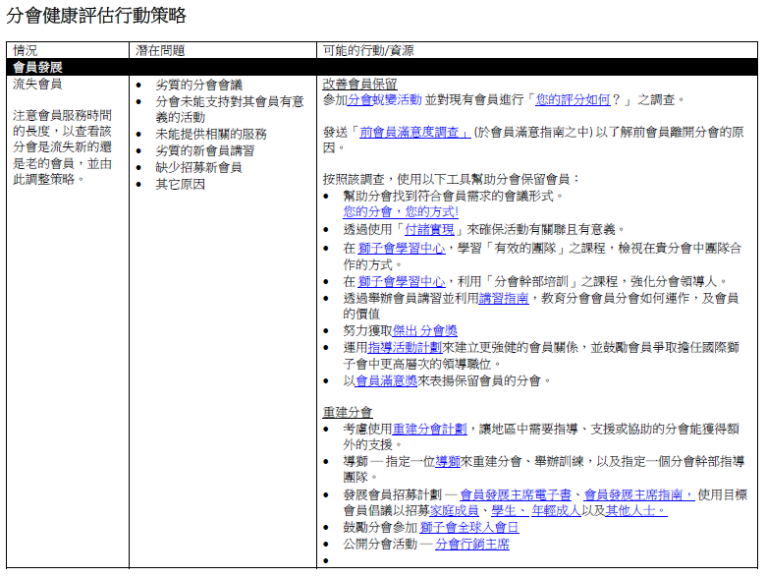
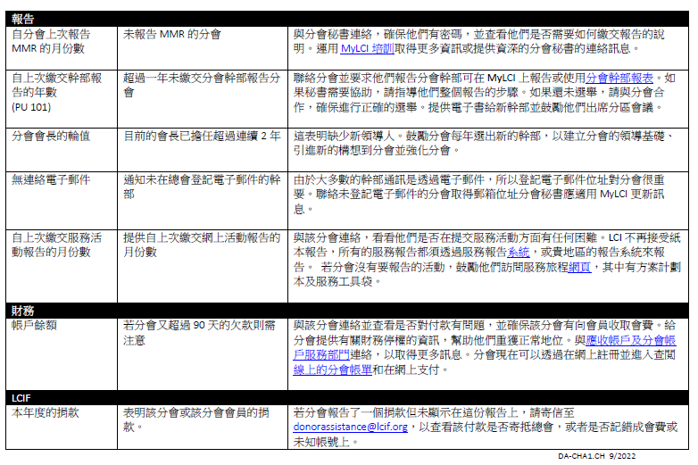
分会健康评估策略
61
Notes:
在查阅分会健康评估报告时，为了查看一些可能采取的行动计划，以支持分会不断改进工作，在访问前您可能想查阅分会健康评估策略图表。

Slide 62

分会疑难解答指南
62
Notes:
此分会疑难解答指南列出常见的分会问题，并提供资源和潜在的解决方案。

Slide 63
Section VI: Guiding Lion Resources
季度报告
最后报告
导狮的支援
提供有价值的信息以确保持续的发展。
在指派的分会两年之任期结束时，提交最后报告。
（第 46 页）。
可致电 +1 (630) 468-6810
获得 LCI 的协助
或电邮: certifiedguidinglions@lionsclubs.org
63

Slide 64
审查、测验及问题

Slide 65
审查和测验
认证导狮的测验
参加课程的狮友于课程结束时完成 (第 43 页)。
认证导狮完成课程确认表格
填妥此表格及完成测验。 与您的总监、区 GLT 协调员或复合区 GLT 协调员会面，审查您的答案并讨论进一步发展的领域。（第 44 页）。
65

Slide 66

总会长认证导狮奖
有任何问题吗？
谢谢！
66

